Slide 1



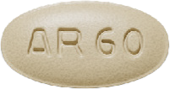
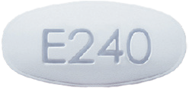

ERLEADA® 240 mg
NOWA DAWKA TABLETKI RAZ NA DOBĘ
ERLEADA® w formie pojedynczej tabletki zachowuje tę samą skuteczność i łatwy do kontrolowania
profil bezpieczeństwa, jednocześnie zwiększając wygodę stosowania.^{1–3}
Dawka = 240 mg:¹
4 tabletki po 60 mg raz na dobę
Dawka = 240 mg:¹
1 tabletka 240 mg raz na dobę
=
CP-XXXXXX
Wielkość przedstawionych tabletek nie odpowiada rzeczywistej. Zdjęcia służą wyłącznie do celów poglądowych
CP-513964

Slide 2

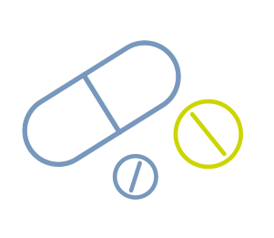
Wpływ złożonych schematów leczenia na przestrzeganie zaleceń
i wyniki w raku gruczołu krokowego: konieczność upraszczania terapii doustnych^{5,6}
Leczenie chorób współistniejących utrudnia pacjentom z rakiem gruczołu krokowego przestrzeganie zaleceń terapii⁶
80% pacjentów w wieku ≥ 65 lat z nowo rozpoznanym nowotworem przyjmuje
jednocześnie ≥ 5 leków⁷
Wskaźniki nieprzestrzegania zaleceń dotyczących doustnej terapii raka
gruczołu krokowego wahają się od 25 do 51% we wszystkich badaniach⁶
Schematy leczenia wymagające częstego przyjmowania leków w ciągu dnia oraz spełniania wymagań dietetycznych zwiększają ryzyko nieprzestrzegania zaleceń^{5,6}
W jednym z badań zaobserwowano wzrost nieprzestrzegania zaleceń
o 50% w wyniku zwiększenia częstości przyjmowania leków – z częstości
raz na dobę do czterech razy na dobę⁸
Uproszczenie schematu dawkowania może poprawić przestrzeganie zaleceń
doustnych terapii raka gruczołu krokowego⁹
CP-XXXXXX
Przestrzeganie zaleceń terapeutycznych wpływa na skuteczność leczenia, minimalizując negatywne konsekwencje kliniczne progresji choroby, takie jak hospitalizacja i śmierć¹⁰

Slide 3

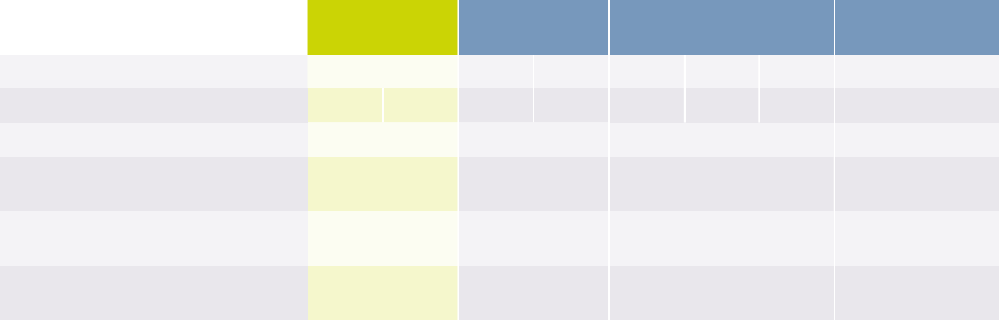




ERLEADA® 240 mg to jedyny lek nowoczesnej terapii hormonalnej w postaci pojedynczej tabletki do stosowania raz na dobę, z posiłkiem
lub bez i bez konieczności stosowania kortykosteroidów^{1,11–14}
Nowoczesne terapie
hormonalne w mHSPC^{*†1,11-14}
ERLEADA® (apalutamid) + ADT¹
Enzalutamid + ADT¹¹
Octan abirateronu + ADT
+ prednizon/prednizolon^{12,13}
Darolutamid + ADT
+ chemioterapia¹⁴
Dostępne dawki tabletek
240 mg
60 mg
80 mg
40 mg
1000 mg
500 mg
250 mg
300 mg
Liczba tabletek na dobę
Bez kortykosteroidów i monitorowania
Z posiłkiem lub bez posiłku
wyłącznie na czczo
wyłącznie z posiłkiem
Bez chemioterapii
z docetakselem
Zatwierdzone alternatywne
metody podawania
‡
Lek ERLEADA® jest nadal dostępny w oryginalnej postaci 60 mg, dzięki czemu można dostosowywać dawkowanie do potrzeb pacjentów^{§1}
Te same korzyści leku ERLEADA® –
teraz w jednej tabletce do stosowania raz na dobę^{1,2}
CP-XXXXXX
1L, pierwsza linia leczenia; ADT, terapia supresji androgenowej; EAU, Europejskie Towarzystwo Urologiczne; ESMO, Europejskie Towarzystwo Onkologii Medycznej; GnRH, hormon uwalniający gonadotropiny; mHSPC, rak gruczołu krokowego z przerzutami wrażliwy na hormony; NHT, nowowoczesna terapia hormonalna.
*Zdjęcia tabletek stosowanych raz na dobę służą wyłącznie celom poglądowym i nie stanowią dokładnego odwzorowania każdego produktu. Pacjenci otrzymujący NHT powinni otrzymywać jednocześnie analog GnRH lub wcześniej mieć obustronną orchiektomię.^{1,11–14} W celu uzyskania pełnych informacji należy zapoznać się z Charakterystyką Produktu Leczniczego.
†Nie można dokonać porównania produktów pod względem skuteczności i bezpieczeństwa w przypadku braku badań klinicznych typu head-to-head. Niniejsza prezentacja nie ma na celu porównania względnej skuteczności ani bezpieczeństwa leczenia. Informacje na temat dawkowania i sposobu podawania znajdują się w Charakterystyce Produktu Leczniczego.^{1,11–14}
‡Więcej informacji na temat sposobu podawania produktu ERLEADA znajduje się na kolejnej stronie niniejszego dokumentu.¹
§Jeśli u pacjenta wystąpią objawy toksyczności stopnia ≥3. lub trudne do tolerowania działania niepożądane, należy przerwać czasowo stosowanie produktu, lecz nie odstawiać trwale terapii aż do czasu zmniejszenia objawów do stopnia ≤ 1. lub wyjściowego stopnia, następnie należy wznowić stosowanie produktu w tej samej lub, jeżeli jest to uzasadnione, w zmniejszonej dawce (180 mg lub 120 mg).¹

Slide 4
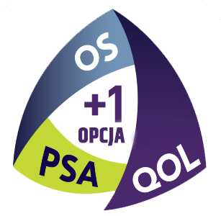
Proste, wygodne i elastyczne dawkowanie¹⁻³
W porównaniu z innymi zatwierdzonymi NHT, lek ERLEADA ® ma prostszy schemat leczenia^{1,3,11-14}
Nie ma konieczności dostosowania dawki u pacjentów z lekkimi lub umiarkowanymi zaburzeniami czynności nerek lub wątroby^{*1}
Nie ma konieczności
stosowania chemioterapii
lub kortykosteroidów¹
Lek ERLEADA® może być stosowany
z posiłkiem lub bez posiłku¹
ERLEADA® 240 mg jest jedyną nowoczesną terapią hormonalną
z zatwierdzonymi alternatywnymi metodami podawania.^{1,11–14} Tabletki
nie należy kruszyć ani dzielić¹
ERLEADA® 240 mg jest jedyną nowoczesną terapią hormonalną z zatwierdzonymi alternatywnymi metodami podawania^{1,11–14}
Lek ERLEADA® 240 mg można rozproszyć w wodzie niegazowanej,
a następnie wymieszać z jednym z następujących napojów niegazowanych lub miękkich pokarmów:¹
sokiem pomarańczowym
zieloną herbatą
musem jabłkowym
jogurtem pitnym
Uznane korzyści stosowania produktu ERLEADA® - poprawa OS, kontrola PSA i utrzymanie HRQoL w porównaniu z placebo + ADT - terapia dostępna już teraz w postaci pojedynczej tabletki
do stosowania raz na dobę^{1,17–19}
CP-XXXXXX
ADT, terapia supresji androgenowej; HRQoL, jakość życia zależna od zdrowia; NHT, nowoczesna terapia hormonalna; OS, przeżycie całkowite; PSA, antygen specyficzny dla gruczołu krokowego.
* Lek ERLEADA® nie został poddany ocenie i dlatego nie jest zalecany u pacjentów z ciężkimi zaburzeniami czynności nerek lub wątroby.¹

Slide 5
REFERENCJE
1. Charakterystyka Produktu Leczniczego ERLEADA® (2024). Janssen-Cilag International NV. Dostępna:
https://innovativemedicine.jnj.com/poland/zdrowie/produkty#00000194-4284-d315-a397-77a57c390002-e.
2. Stewart KD, et al. Patient Prefer Adherence 2016;10:1385–1399.
3. The Kings Fund. (2013). Polypharmacy and medicines optimisation: Making it safe and sound. London, U.K. Kings Fund Publications. Dostępna na:
https://www.kingsfund.org.uk/publications/polypharmacy-and-medicines-optimisation.
5. Rescigno P, et al. The Oncologist 2022;27:e949–e956.
6. Higano CS, Hafron J. J Urol 2023;209:485–493.
7. Prithviraj GK, et al. J Geriatr Oncol 2012;1;3(3):228–237.
8. Jin J, et al. Ther Clin Risk Manag 2008;4(1):269–286.
9. Fleshner NE, et al. Ther Adv Med Oncol 2023;15:17588359231152845.
10. Greer JA, et al. The Oncologist 2016;21:354–376.
11. Charakterystyka Produktu Leczniczego zawierającego enzalutamid (2022). Astellas Pharma Europe B.V. Dostępna:
https://www.ema.europa.eu/en/medicines/human/EPAR/xtandi.
12. Charakterystyka Produktu Leczniczego zawierającego octan abirateronu (2022). Janssen-Cilag International NV. Dostępna:
https://innovativemedicine.jnj.com/poland/zdrowie/produkty#00000194-4284-d315-a397-77a57c390002-z.
13. Charakterystyka Produktu Leczniczego zawierającego abirateron mylan (2023). Mylan Ireland Limited. Dostępna:
https://www.ema.europa.eu/en/medicines/human/EPAR/abiraterone-mylan.
14. Charakterystyka Produktu Leczniczego zawierającego darolutamide (2023). Bayer AG. Dostępna:
https://www.ema.europa.eu/en/medicines/human/EPAR/nubeqa.
15. Mottet N, et al. EAU Guidelines. Edn. Presented at the EAU Annual Congress Milan 2023.
16. Parker C, et al. Ann Oncol 2020;31:1119–1134.
17. Chi KN, et al. J Clin Oncol 2021;39:2294–2303.
18. Agarwal N, et al. J Urol 2021;206:914–923.
19. Chowdhury S, et al. Ann Oncol 2023;34(5):477–485.
CP-XXXXXX

